Slide 1
Молодіжні субкультури
Виконала
Учениця 11- Б класу
Юзунь Аліна

Slide 2
Молодіжна субкультура – будь-яке об'єднання молоді, яка відрізняється від культури, прийнятої більшістю.Люди об'єднуються в групи згідно з їх інтересами, переконаннями і поведінкою. Мають власні елементи культури, а саме: мову (сленг), символіку (зовнішня атрибутика), традиції, норми і цінності.

Slide 3
Сьогодні найбільш популярними в молодіжному середовищі є готи і емо.

Slide 4
Готи
Основні відмінності цієї субкультури такі: загальний похмурий стиль (чорний колір, металеві прикраси), інтерес до містики, до готичної культури і музики, фільмів-жахів. Атрибути готів: анх (давньоєгипетський символ безсмертя), черепа, хрести, кажани. Макіяж: біле напудрене обличчя і чорна підводка під очима. Волосся хлопці фарбують в чорний колір, рідше - в рудий. Готів звинувачують у тому, що вони прищеплюють депресивні емоції з незмінною темою смерті та загробного життя. На думку психологів, у цій субкультурі можуть виявитися ті молоді люди, які не впевнені в собі, їм важко адаптуватися в соціумі, вони самі знаходяться в депресії.

Slide 5
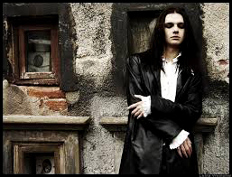
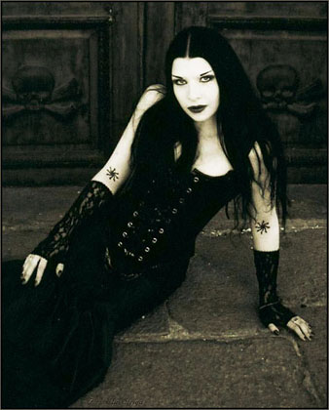
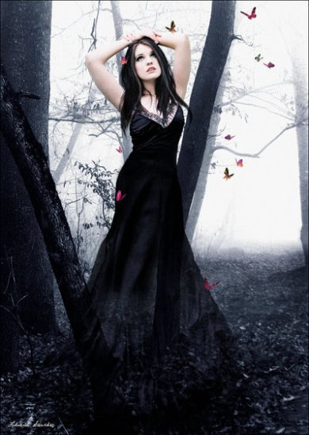

Slide 6
Емо
Ця субкультура в чомусь схожа на готовий (депресивні настрої, любов до чорного кольору). Однак має ряд своїх характерних ознак. Емо звикли висловлювати свої емоції, бо вони емо (англ. emo: від emotional - емоційний). Емо-дівчинка емо-хлопчик - це ранимі, тонко відчувають душі, які йдуть у глибину своїх особистих переживань. Прикмети емо: чорний і рожевий кольори в одязі, кеди, косий чубчик, що закриває одне око, пірсинг, нігті, покриті чорним лаком, череп з кістками, мультяшні герої, рожеве серце з тріщиною або рожевий пістолет на одязі.

Slide 7
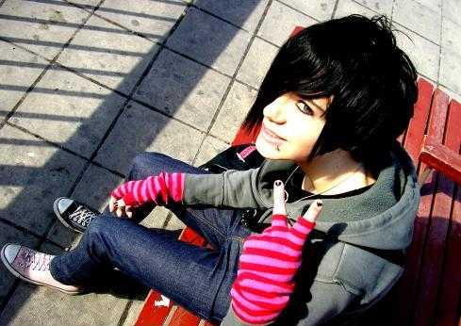
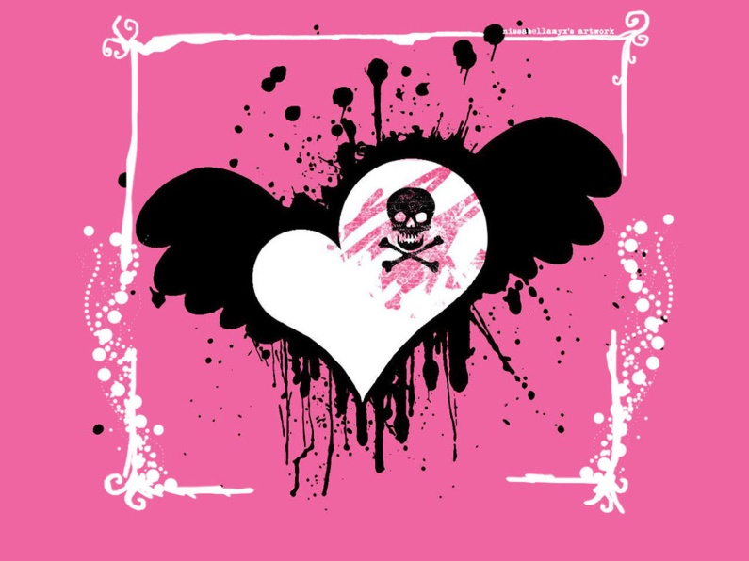
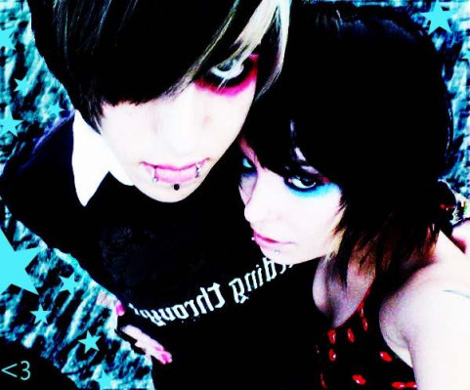
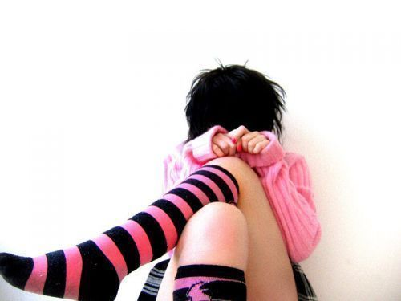

Slide 8
Металісти
Металісти - субкультура, натхненна музикою в стилі метал.Субкультура металістів позбавлена яскраво вираженої ідеології і зосереджена, головним чином, навколо музики. Тексти метал-гуртів пропагують незалежність, самостійність і впевненість у собі, культ «сильної особи». У пресі з'являлися дослідження, які стверджують, що інтелектуальний рівень металістів може бути досить високий, а захоплення металом може бути ознакою інтелігентності. Зовнішній вигляд:довге волосся у чоловіків,шкіряна куртка «косуха»,чорні футболки з логотипом метал-гурту, шкіряні браслети,важке взуття ,джинси,шкіряні штани

Slide 9
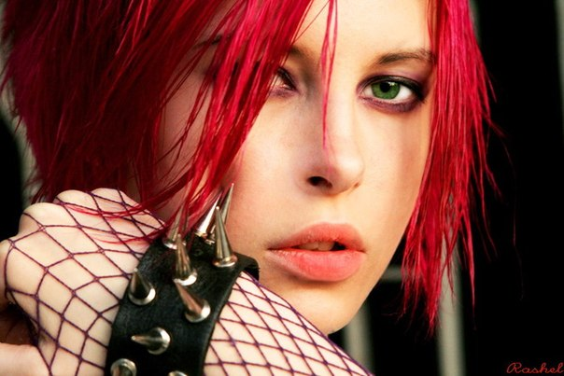
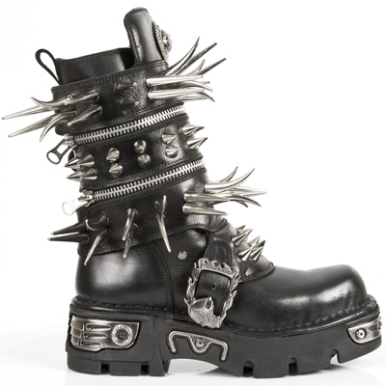
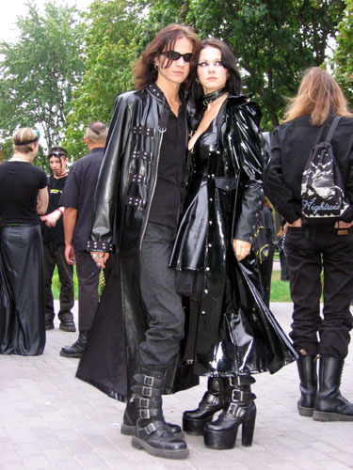
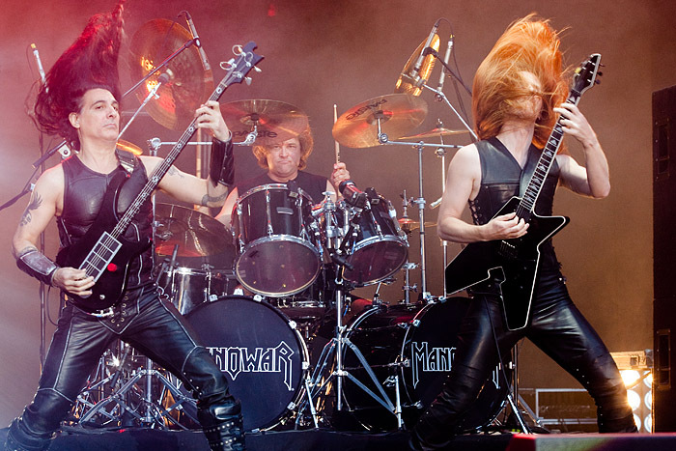

Slide 10
Хіпі
Хіпі (англ. hippy або hippie; від розм. hip або hep, – «розуміє, що знає») – одна з найдавніших молодіжних субкультур. Хіпі - це ненасильство. Хіпі - це вільні люди. Хіппі заперечують суспільство, не визнають влади держави і грошей. Для них не існує законів і традиційних моральних норм. Вони не розуміють, що таке межа і чому її потрібно охороняти. Хіппі знають, для чого йде війна і не беруть участь в ній. Хіппі проти будь-якого вбивства. Вони анархісти.Вони вегани. Вони індивідуалісти. Воліють жити творчими комунами. Вони вважають, що не можна спотворювати природу - звідси довге волосся, природність, натуризм. Вони поважають права слабких. Вони не поділяють дітей (і людей) на "мій" і "чужий", "сильний" і "слабкий" та інше. Вони орієнтовані любити і не керуються в цьому традицією. Вони доброзичливі, їх любов до світу безмежна. Любов - релігія хіпі.

Slide 11
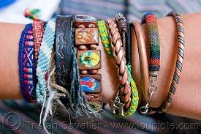
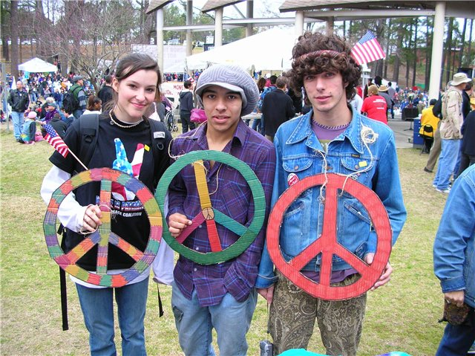
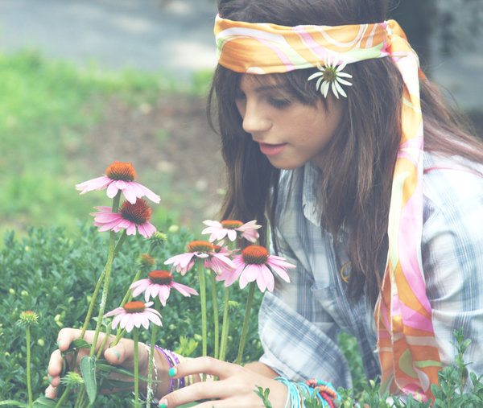
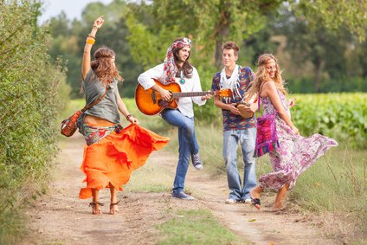

Slide 12
Панки
Па́нки (від англ. punk — шалена молода людина; хтось екстремальний, незалежний) — молодіжна субкультура, покоління молодих людей на рок-естраді (середина 70-х рр. 20 ст.). Провідною інтонацією їхніх виступів став різкий протест проти будь-яких моральних і звичаєвих правил. Це відбилося насамперед на характері їх музики - панк-року (постійна зміна інтонації, надмірне використання ударних інструментів, переважання ритму над мелодією). Шокував глядачів і зовнішній вигляд виконавців у їх стилі завжди присутня неохайність і недбалість (різноколірний грим, лахміття старомодного одягу, обвішаного усіляким мотлохом,також канонічним вбранням є шкіряна куртка з металевими шипами).Не поважають органи порядку,полюбляють алкогольні напої

Slide 13
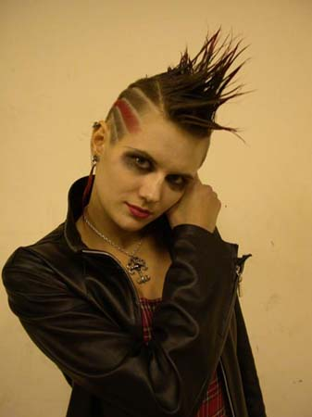
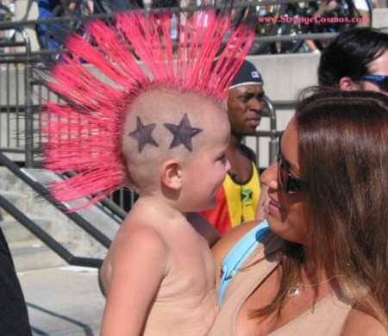
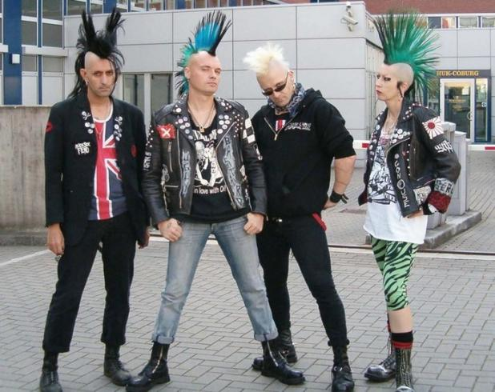
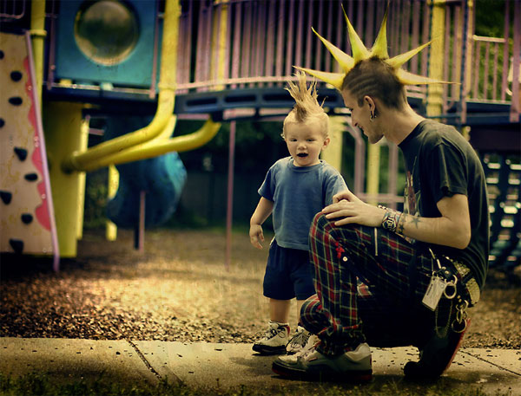

Slide 14
Растамани
Растафарі (раста) – це релігія бога Джа (спотворене «Єгова»). Урастаманів, як і у всіх віруючих людей, є свої заповіді («Айтель»), яких вони завжди дотримуються, згідно з волею великого Джа: Бажано дотримуватися вегетаріанства; Заборонено оскверняти вигляд людини надрізами і татуюваннями, небажано також і голити голову, оскільки в волоссі міститься чимала магічна сила; Потрібно любити і поважати все людство, в першу чергу всіх раста; Відкидати ненависть, ревнощі, заздрість обман, віроломство, зраду; Необхідно поважати традиції свого народу і традиції растафарі.

Slide 15
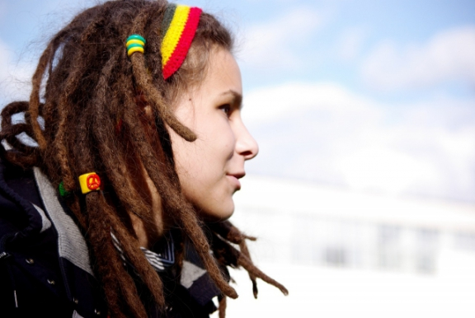
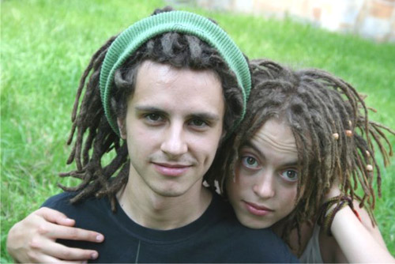
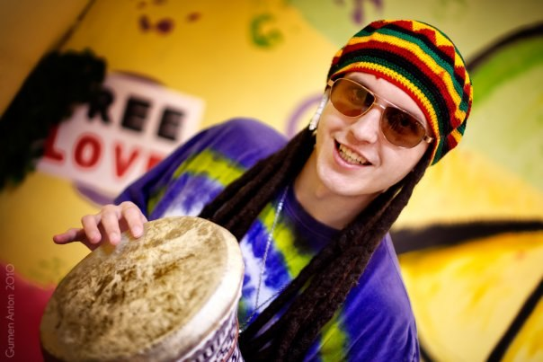

Slide 16
Гопники
Субкультура гопників - унікальне явище, що з'явилося на початку минулого століття в СРСР. Сьогодні ця субкультура об'єднує в собі представників різних вікових груп, які спеціалізуються на дрібних крадіжках, вимаганнях та хуліганстві.
Образ гопників:спортивний костюм, кросівки, бейсболка або кепка, в руках барсетка або чотки. У більш «просунутих» гопників можна побачити на шиї масивний срібний або золотий ланцюг.

Slide 17
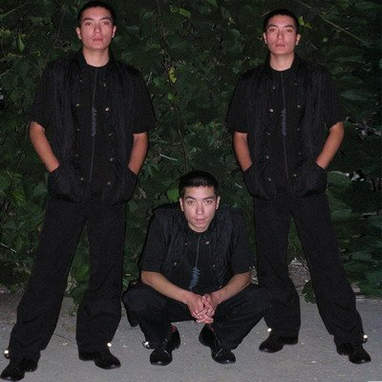
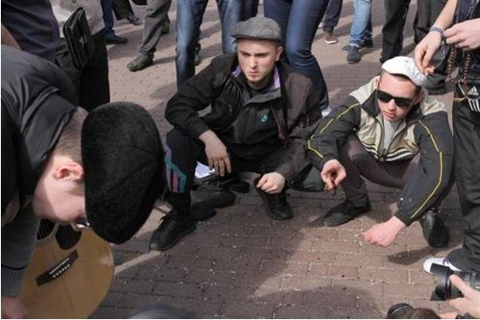
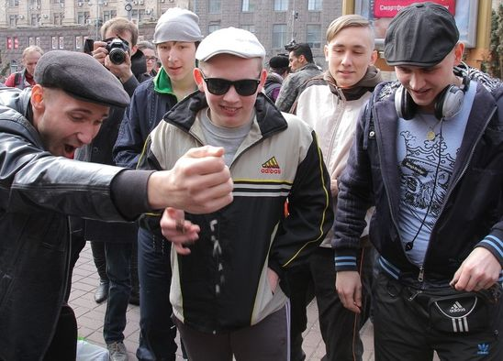
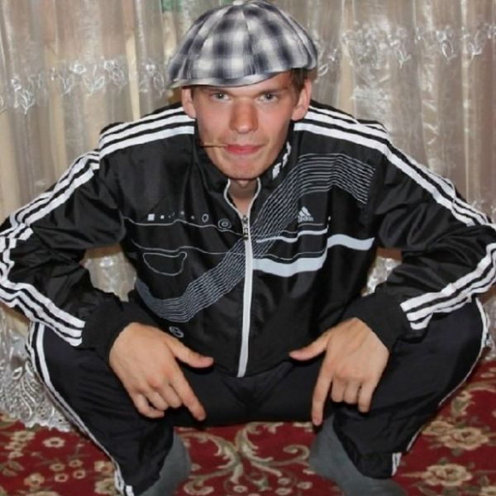

Slide 18
Ванільки
Молода субкультура дівчат, романтичних і жіночних, чуттєвих і місцями наївних. Молоді, вічно закохані і дуже-дуже ранимі. За однією з версій, отримали свою назву завдяки фільму Ванільне небо Кемерона Кроу. За іншою версією ванилька їх почали називати через пристрасть до легких суконь ванільного бежевого кольору. Субкультура виникла на знак протесту проти вульгарності та втрати дівчатами колишньої жіночності. Проводять масу часу в соціальних мережах, де публікують величезну кількість фотографій з собою в головній ролі. Зазвичай, фото робиться в дзеркалі з обов’язковим прийняттям пози і особливого виразу обличчя.

Slide 20
Роботу виконала учениця 11 –Б класу
Юзунь Аліна

